Slide 1
О Литургији
Кроз презентацију обновићемо наше лекције о Литургији!!!
Утврдићемо када се служи Литургија!
Ко служи Литургију!
Шта значи реч Литургија...

Slide 2
ДЕФИНИЦИЈА
Литургија је заједничко, јавно дело на коме присуствују сви православни хришћани окупљени око једног епископа!!!
Литургија се служи сваке недеље и празницима!

Slide 3
КО СЛУЖИ СВЕТУ ЛИТУРГИЈУ
Литургију служи епископ и свештеник, а њима помажу ђакони!
На Литургији присуствују крштени људи, односно верни народ!
Сви се на крају Литургије причешћују хлебом и вином из једне чаше која се зове ПУТИР!
Они који се не причесте добијају парче хлеба које се зове НАФОРА!

Slide 4
НА ЛИТУРГИЈИ СЕ МОЛИМО ЗА...
Здравље;
Радост;
Помоћ;
За изобиље плодова земаљских...
Времена мирна;
За путнике...
Молимо се за сваки град и село...
СПИСАК САМИ НАСТАВИТЕ...
На Литургији се захваљујемо Богу...
Сетите се приче „Први пут на Литургији“ где Милица препричава баки шта је све видела у Цркви, како изгледа свештеник и шта су на крају молитве радили...

Slide 5
Тајна Вечера
Тајна Вечера је последња Христова вечера са ученицима. Одржана је на Велики Четвртак, дан пре Христовог страдања. Тада је Христос дао својим ученицима хлеб и вино и рекао им да ово чине у сећање на Њега.
Тајна Вечера је заправо прва Литургија!!!
Свака Литургија јесте сећање на Исуса Христа и свака Литургија јесте кратак опис Христовог живота.
Христови ученици су наставили да служе свету Литургију и она се и дан данас служи код нас у жељи да се приближимо Богу и будемо са њим.
Дакле Литургија је наша заједничка молитва упућена Богу.

Slide 6
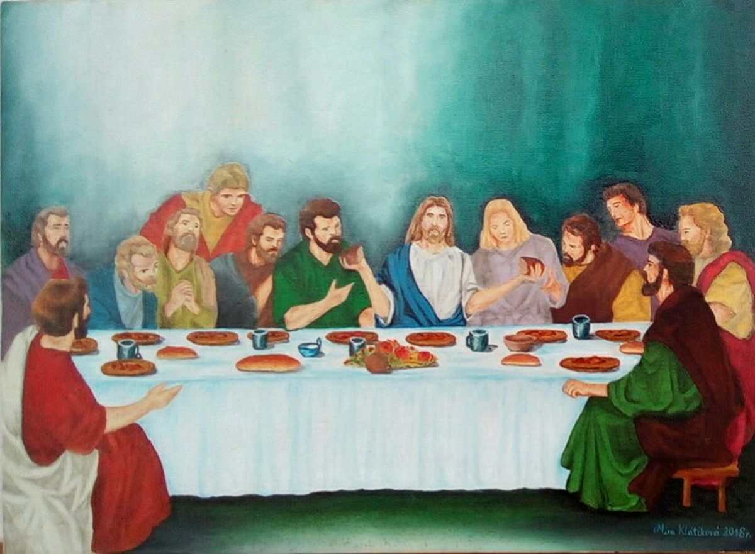
Тајна Вечера

Slide 7
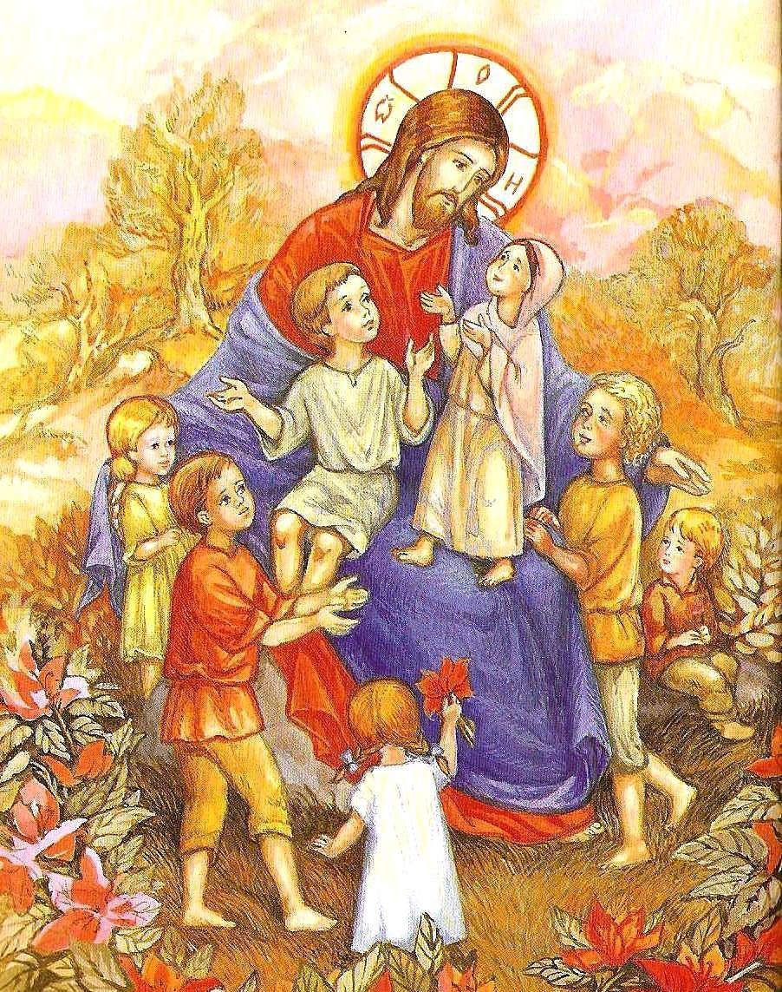
Литургију служимо сваке недеље јер се тада сећамо Христовог Васкрсења и сећамо се дана одмора приликом стварања света када је Бог рекао: „Шест дана ради а седми дан је дан посвећен Господу Богу твоме. “

Slide 8
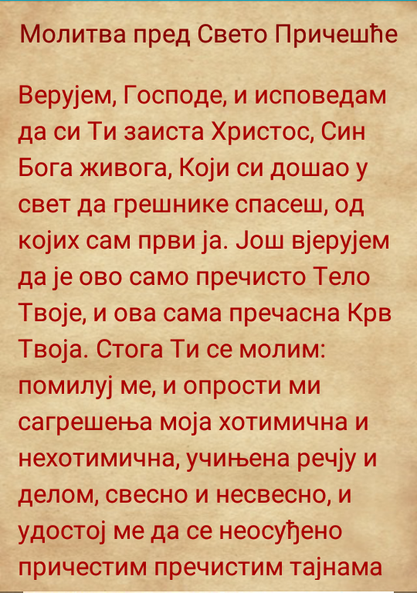

Slide 9
